Slide 1
MAC演算器
入力
4bit 2入力
8bit 1入力
出力
9bit 1出力
4
×
8
+
9
4
8

Slide 2
信号
A,B | 4bit 入力
C | 8bit 入力
START | 計算開始時に1入力 （データ入力と同時に入力）
O | 9bit 出力
O_VALID | 有効な出力が出ているとき1
READY | 計算を受け付けられるとき1
END | 計算終了時に1
A
B
C
START
O
O_VALID
READY
END
MAC演算器

Slide 3
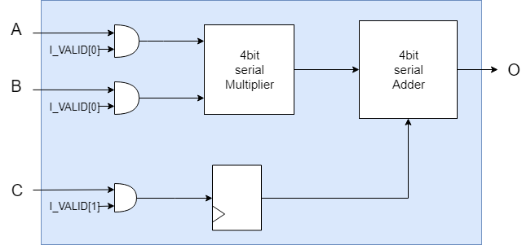
MAC

Slide 4
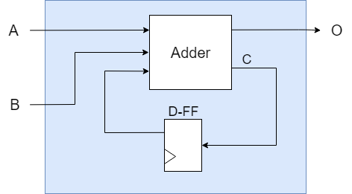
8bit_serial_adder

Slide 5
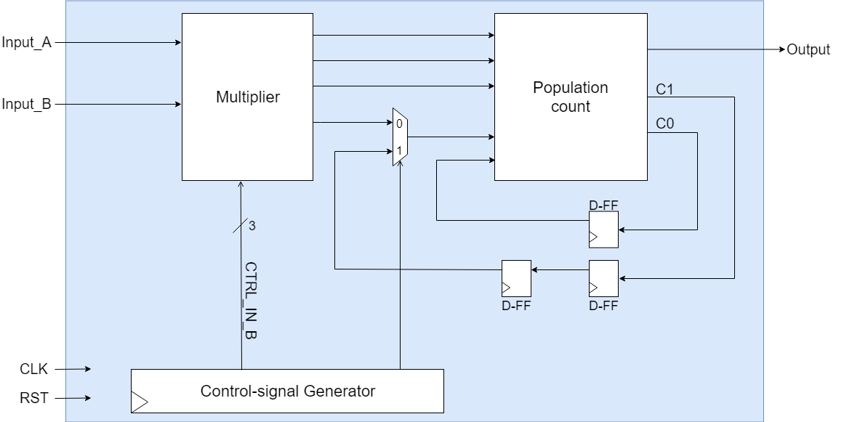
4bit_serial_multiplier
Multiplierの入力
A：1ビット
B：1ビット
制御信号
CTRL_IN_B : どこに保存するか指定（0 ~ 3）
CARRY_IN ： 桁上がり信号を使用するとき1
Notes:
入力
制御信号の生成

Slide 6
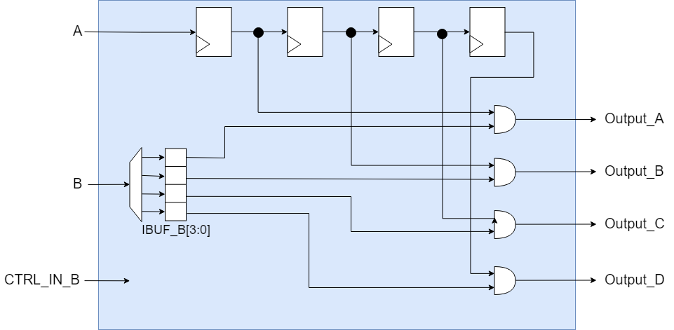
Multiplier

Slide 7
Control-signal Generator
Status
Reg [2:0]
3
Dec
3
CTRL_IN_B
Dec
1
CARRY_IN
CLK
RST
Status Reg : 何ビット目の計算をしているかを保存（0~7）
制御信号
CTRL_IN_B : どこに保存するか指定（0 ~ 3）
CARRY_IN ： 5 ~ 8 桁目を計算中は1

